Slide 1
IBM SKILLSBUILD 2026 · TRACK IBM
BidSentry AI
Audit kepatuhan pengadaan dan risiko kontrak
sebelum penawaran dikirim.
Tim BidSentry AI
Pitch deck · 2026
IBM SkillsBuild 2026
Notes:
Durasi 0:20. BidSentry AI membantu tim vendor membaca syarat pengadaan dan sinyal risiko kontrak lebih terarah. Hari ini kami akan menunjukkan prototipe lokal, status integrasi IBM, dan bukti validasi yang tersedia. Kami juga akan jujur tentang apa yang belum diuji.
Sumber repo: README.md, index.html

Slide 2
BIDSENTRY AI / IBM SKILLSBUILD 2026
Audit pengadaan melelahkan karena bukti tersebar
Satu gap administratif atau klausul yang luput dapat menggugurkan peluang atau menambah eksposur biaya.
01
02
03
Bukti tersebar
Perubahan luput
Eksposur tersembunyi
Syarat pemilihan, adendum, dan kredensial perusahaan hidup di dokumen berbeda. Pemeriksa perlu mencocokkan ketiganya satu per satu.
Adendum dapat mengubah ambang atau bentuk persyaratan. Review manual mudah membandingkan versi yang salah.
Dokumen kedaluwarsa, pembayaran bersyarat, dan denda tanpa batas dapat menambah risiko gugur atau beban kas. Anomali menjadi sinyal review, bukan bukti fraud.
BidSentry memeriksa sinyal berbasis dokumen. Verifikasi manusia menentukan respons.
02 / 10
Notes:
Durasi 0:40. Tim pengadaan vendor harus membaca persyaratan, adendum, dan bukti perusahaan secara bersamaan. Perubahan klausul mudah tertukar, sementara isu kontrak seperti termin pembayaran atau denda dapat memengaruhi kelayakan dan arus kas. Sistem kami hanya menandai sinyal dokumen. Pemeriksa tetap menentukan apakah ada masalah atau indikasi fraud.
Sumber repo: README.md, index.html

Slide 3
BIDSENTRY AI / IBM SKILLSBUILD 2026
Satu alur mengubah dokumen menjadi sinyal audit
Temuan terhubung ke klausul, bukti, status, dan jalur review manusia.
01 INPUT
02 RULES LOKAL
03 HASIL
04 HUMAN REVIEW
Dokumen
Pencocokan
Matriks audit
Tindak lanjut
RKS/KAK, adendum, dan bukti kredensial.
Aturan kata kunci mengelompokkan klausul dan baris bukti.
Status terpenuhi, GAP, expiring, atau superseded.
Lengkapi dokumen, klarifikasi, atau minta review legal.
Nilai bagi reviewer: lebih mudah menemukan gap, melihat dasar temuan, dan memilih tindakan berikutnya.
03 / 10
Notes:
Durasi 0:40. Pengguna memasukkan isi dokumen pemilihan, adendum, dan daftar kredensial. Parser lokal mengelompokkan klausul dan memetakan status ke bukti yang diberikan. Hasilnya berupa matriks kepatuhan dan kategori risiko untuk membantu pemeriksa memprioritaskan tindak lanjut. Kode saat ini memakai aturan kata kunci sederhana, bukan model risiko yang sudah dikalibrasi.
Sumber repo: index.html, server.py

Slide 4
BIDSENTRY AI / IBM SKILLSBUILD 2026
Arsitektur IBM dan status integrasi
Jalur audit lokal tersedia. Koneksi IBM Bob dan Langflow masih perlu pembuktian end-to-end.
DEMO LOKAL
DEMO LOKAL
DEMO LOKAL
DEMO LOKAL
index.html
server.py
Rules engine
Hasil audit
Dashboard dan audit kustom.
/api/audit lokal; proxy REST ke Langflow.
Parser kata kunci dan log JSONL.
Verdict, kategori risiko, matriks.
JALUR INTEGRASI YANG DISIAPKAN
PROXY TERSEDIA · FLOW BELUM ADA
MCP CONFIG · LIVE LINK BELUM DIVERIFIKASI
DISPATCHER ADA · SIMULASI TANPA KREDENSIAL
Langflow :7860
IBM Bob
Composio
Folder langflow/ kosong pada checkout ini.
bob/mcp.json mendefinisikan Langflow MCP.
Action builders ada dalam kode dispatcher.
Status integrasi mengikuti artefak di repo. Tidak ada klaim koneksi produksi.
04 / 10
Notes:
Durasi 0:50. Jalur yang dapat ditunjukkan dari repo adalah UI, bridge Python, rules engine lokal, matriks hasil, dan log JSONL. Server juga memiliki proxy menuju Langflow pada port 7860. File bob/mcp.json mendefinisikan server MCP Langflow, dan dispatcher Composio membangun aksi workspace. Namun folder flow Langflow kosong, dan tidak ada bukti koneksi langsung IBM Bob atau eksekusi Composio yang berhasil. Karena itu kami menyebutnya jalur integrasi yang disiapkan, bukan integrasi produksi.
Sumber repo: index.html, server.py, bob/mcp.json, composio_dispatcher.py, langflow/

Slide 5
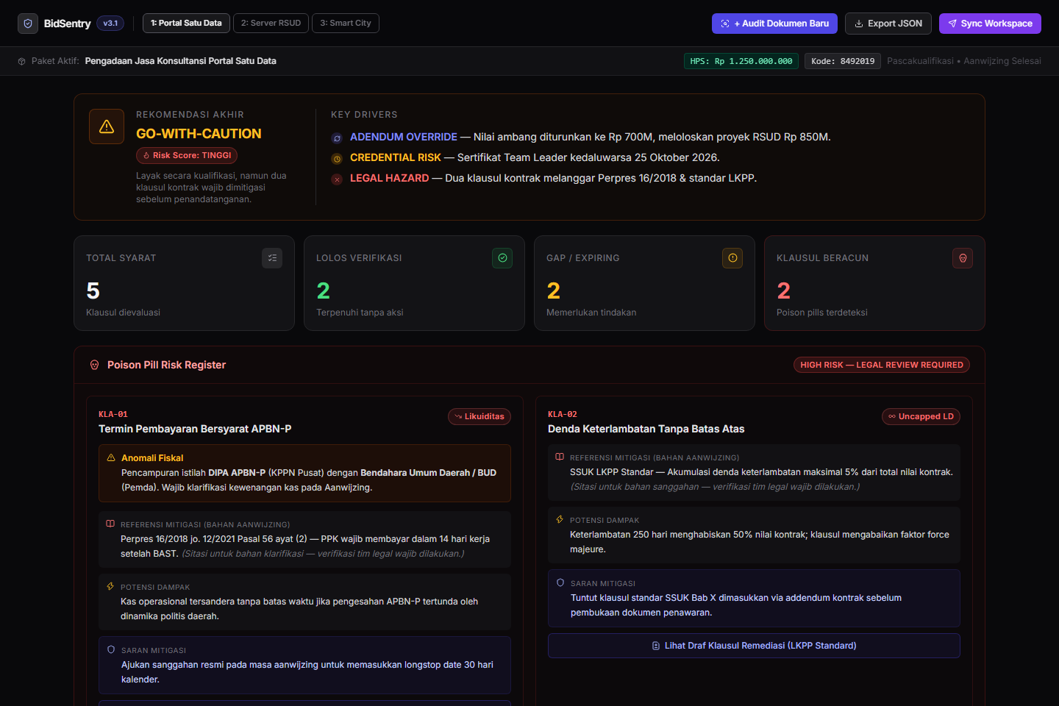
BIDSENTRY AI / IBM SKILLSBUILD 2026
Dashboard membuat risiko mudah dipindai
Skenario demo menampilkan kategori TINGGI beserta alasan sebelum keputusan manusia.
RISK TRIAGE
TINGGI
GO-WITH-CAUTION
Sinyal demo: perubahan adendum, kredensial yang segera kedaluwarsa, dan klausul kontrak yang dapat menunda pembayaran atau memperbesar eksposur denda.
Label berasal dari skenario UI statis, bukan prediksi terkalibrasi.
05 / 10
Notes:
Durasi 0:45. Dashboard menggabungkan verdict, kategori risiko, dan alasan utama. Skenario contoh menampilkan perubahan ambang melalui adendum, masa berlaku kredensial, serta dua klausul kontrak yang perlu diperiksa. Label TINGGI bukan angka probabilitas atau skor terkalibrasi. Ini adalah kategori triage dalam demo yang membantu mengarahkan perhatian reviewer.
Sumber repo: index.html

Slide 6
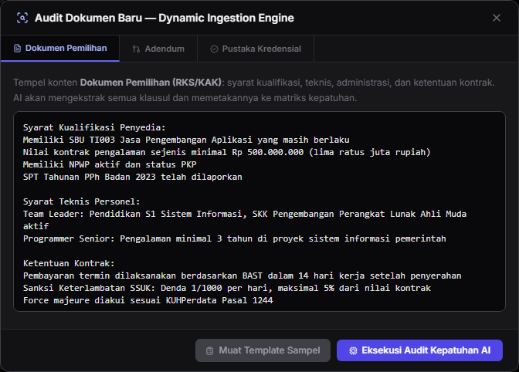
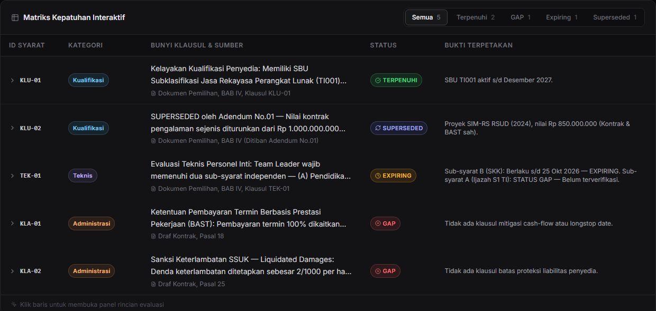
BIDSENTRY AI / IBM SKILLSBUILD 2026
Audit kustom menautkan persyaratan ke bukti
Tiga input dokumen menghasilkan matriks klausul dengan status dan bukti.
INPUT AUDIT KUSTOM
MATRIKS HASIL
Pengguna menempel RKS/KAK, adendum, dan kredensial. Parser lokal mengisi status klausul dan bukti pada matriks.
Skenario finansial memberi sinyal untuk review manusia. MVP belum memiliki model risiko numerik terkalibrasi atau penetapan fraud.
06 / 10
Notes:
Durasi 0:50. Alur kustom menerima dokumen pemilihan, adendum, dan kredensial perusahaan. Parser sisi browser serta endpoint audit lokal memakai aturan kata kunci untuk menghasilkan status dan bukti. Matriks memberi reviewer titik awal untuk meninjau GAP atau masa berlaku. Tampilan finansial dalam skenario demo memberi sinyal kontrak, bukan rekomendasi hukum. Belum ada model angka risiko yang divalidasi atau keputusan fraud otomatis.
Sumber repo: index.html, server.py

Slide 7
BIDSENTRY AI / IBM SKILLSBUILD 2026
Validasi awal belum mencatat feedback pengguna
Repo memuat tiga kasus sintetis dan satu audit lokal, tanpa catatan uji pengguna riil.
3
1
0
Kasus sintetis
Event audit lokal
Feedback terdokumentasi
Fixture berisi skenario bersih, risiko tinggi, dan klarifikasi.
LOCAL_ENGINE mencatat hasil GO-WITH-CAUTION pada 2 Okt 2026.
Tidak ada peserta, kutipan, atau skor respons pengguna di repo.
Metrik feedback pengguna: N/A. Untuk uji berikutnya, catat keberhasilan tugas, waktu review, temuan salah/terlewat, dan kejelasan bukti.
Pertanyaan mentoring Komdigi: Apakah reviewer menemukan gap lebih cepat? Apakah bukti cukup jelas untuk ditindaklanjuti? Bagaimana membedakan anomali dari fraud?
07 / 10
Notes:
Durasi 1:00. Dataset repo berisi tiga skenario tender fiktif. Satu baris audit lokal pada 2 Oktober 2026 mencatat hasil GO-WITH-CAUTION dan panjang input, bukan isi dokumen. Repo tidak mencatat peserta, kutipan, atau metrik respons pengguna. Maka kami tidak mengklaim validasi pengguna atau akurasi 94 persen. Untuk diskusi Komdigi, kami ingin menguji waktu tugas, kejelasan bukti, temuan salah, temuan terlewat, dan tingkat kepercayaan reviewer.
Sumber repo: sample-data/tender-sample.json, audit_log.jsonl, README.md

Slide 8
BIDSENTRY AI / DEMO
Tautan demo video
Gunakan YouTube Unlisted dan jaga durasi maksimal tujuh menit.
TAUTAN YOUTUBE UNLISTED
https://youtu.be/[VIDEO_ID]
Target 6:30 · batas maksimum 7:00
SKENARIO REKAMAN
0:00
1:00
2:30
4:00
5:10
6:10
Masalah + dashboard
Audit kustom
Bukti klausul
Risiko kontrak
Log + status IBM
Ajakan pilot
08 / 10
Notes:
Durasi 0:30. Tautan ini sengaja masih menjadi slot pengisian. Sebelum submission, unggah rekaman ke YouTube dengan status Unlisted dan ganti VIDEO_ID. Rekam alur yang benar-benar berjalan: buka dashboard, audit dokumen sampel, tunjukkan bukti dan risk bucket, lalu buka audit log. Jelaskan bahwa integrasi Bob dan Langflow belum dibuktikan end-to-end.
Sumber repo: index.html, server.py, audit_log.jsonl

Slide 9
BIDSENTRY AI / IBM SKILLSBUILD 2026
Impact dapat diuji dalam pilot terbatas
Manfaat yang diharapkan adalah menemukan gap lebih awal dan membuat review lebih terukur.
DAMPAK YANG DIUJI
KELAYAKAN SAAT INI
ROADMAP USULAN
Temukan gap sebelum submit.
Tampilkan sinyal eksposur kontrak lebih awal.
Simpan status dan bukti untuk tindak lanjut.
Dampak belum diukur.
UI, bridge Python, parser lokal, dan audit log tersedia.
Data contoh masih sintetis.
Jalur Bob dan Langflow belum terverifikasi end-to-end.
0-30 hari
Uji 5 pengguna dengan 5-10 paket.
31-60 hari
Demo Bob-Langflow MCP dan dokumentasi guardrail.
61-90 hari
Pilot terawasi setelah review legal dan keamanan.
Target pengguna dan jumlah paket adalah usulan pilot, bukan hasil yang sudah dicapai.
09 / 10
Notes:
Durasi 0:55. Nilai yang ingin kami ukur adalah apakah vendor menemukan gap lebih cepat, memahami risiko finansial, dan dapat menelusuri bukti. Prototype lokal membuat uji terkontrol cukup realistis, tetapi data contoh belum mewakili operasi pengguna. Roadmap ini adalah usulan: mulai dengan uji tugas bersama pengguna procurement dan paket yang dianonimkan, buktikan alur Bob dengan Langflow, lalu jalankan pilot kecil setelah peninjauan legal dan keamanan.
Sumber repo: index.html, server.py, bob/mcp.json, sample-data/tender-sample.json

Slide 10
IBM SKILLSBUILD 2026 / TRACK IBM
Tim BidSentry AI
Fokus
Profil yang terlihat di repo
Audit kepatuhan tender Indonesia dan risk triage kontrak.
Dashboard frontend · Python audit bridge · rules engine lokal · konfigurasi MCP untuk Langflow.
Nama anggota individu belum tercantum di repo. Tim tampil dengan nama BidSentry AI.
Kami mencari arahan untuk validasi pengguna, batas sinyal fraud, dan pilot pertama.
10 / 10
Notes:
Durasi 0:20. Kami adalah Tim BidSentry AI pada track IBM SkillsBuild 2026. Fokus kami adalah membantu vendor membaca risiko pengadaan lebih awal. Langkah berikutnya bukan membesarkan klaim, melainkan menguji alur dengan pengguna, mengukur salah tandai dan temuan terlewat, lalu membuktikan integrasi IBM secara terbatas. Kami mohon arahan untuk merancang pilot tersebut.
Sumber repo: README.md, index.html, server.py, bob/mcp.json

